Slide 1
I.C. G. Moscati Benevento
Le docenti
Calicchio Mariangela
Capasso Leonilda
22 NOVEMBRE 2019

Slide 2
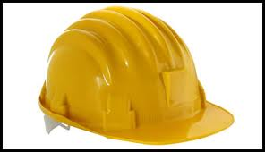
PREMESSA https://www.youtube.com/watch?time_continue=2&v=F-RvCBzh3WM&feature=emb_logo
La cultura della sicurezza, come concetto trasversale a tutti i settori di vita e lavoro, deve diventare patrimonio di tutti i cittadini.
La scuola, agenzia formativa per eccellenza, deve quindi promuovere la cultura della sicurezza e della prevenzione, la diffusione di buone prassi lavorative e di comportamenti sicuri sul luogo di vita e di lavoro.
Il D. Lgs 81/2008, (art. 11), invita le scuole ad inserire percorsi formativi interdisciplinari in materia di sicurezza.

Slide 3
PREVENZIONE
La prevenzione è l’insieme di tutte le azioni, disposizioni e interventi atti a evitare o ridurre quanto più possibile l’accadere di eventi dannosi.
Le misure di prevenzione hanno sempre la priorità rispetto ad altre soluzioni.
Fare informazione è una importante ed obbligatoria misura di prevenzione!

Slide 4
Riferimenti normativi: COSTITUZIONE DELLA REPUBBLICA
Articolo 32: La Repubblica tutela la salute come
fondamentale diritto dell’individuo e interesse della
collettività e garantisce cure gratuite agli indigenti.
Articolo 35: La Repubblica tutela il lavoro in tutte
le sue forme e applicazioni. Cura la formazione e
l’elevazione professionale dei lavoratori. Promuove e
favorisce gli accordi e le organizzazioni
internazionali intesi ad affermare e regolare i
diritti del lavoro

Slide 5
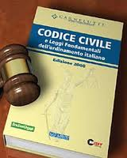
CODICE CIVILE
Articolo 2087: L’imprenditore è tenuto
ad adottare nell’esercizio dell’impresa
le misure che, secondo la particolarità
del lavoro, l’esperienza e la tecnica,
sono necessarie a tutelare l’integrità
fisica e la personalità morale dei
prestatori di lavoro.

Slide 6
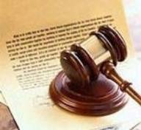
Decreti legislativi 81/2008 e 106/2009
La recente normativa per la tutela della salute
e della sicurezza nei luoghi di lavoro, nota come Testo Unico, ha riunito, aggiornato ed armonizzato, le innumerevoli disposizioni di Legge, succedutesi nell’arco di più di mezzo secolo, al fine di adeguare la sicurezza sul lavoro e la prevenzione all’evoluzione tecnologia ed organizzativa.
Il Testo Unico si applica a tutti i settori di attività, privati e pubblici, quindi anche nelle scuole di ogni ordine e grado.

Slide 7
FATTORI DI RISCHIO
NELLA SCUOLA
- EMERGENZE: es. INCENDIO/TERREMOTO
- RISCHIO COMPORTAMENTALE
- SPAZI E AMBIENTI IN GENERE
AULE
PALESTRA
LABORATORI
CORRIDOI
CORTILE
ECC.

Slide 8
Statistiche INAIL

Slide 9
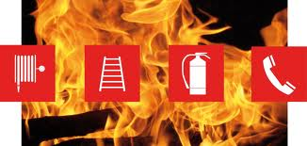
EMERGENZE: - RISCHIO INCENDIO
L’attività scolastica, per tipologia e dimensioni, è soggetta a particolarI prescrizioni che riguardano il rischio incendio che assume quindi notevole importanza per le conseguenze in termini di perdita di vite umane e danni economici.

Slide 10
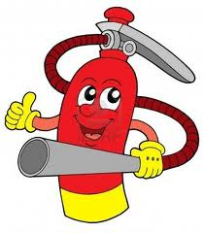
COME CI SI COMPORTA ?
Chiunque si accorga dell’incendio (docente):
- avverte la persona addestrata all’uso dell’estintore che interviene immediatamente
- avverte il Coordinatore dell’emergenza che si reca sul luogo dell’incendio e dispone lo stato di preallarme

Slide 11
NORME DI COMPORTAMENTO IN CASO DI INCENDIO
Mantieni la calma!
Se l’incendio si è sviluppato in classe, esci subito chiudendo la porta e attiva la procedura di segnalazione allarme in situazioni di emergenza.
Se l’incendio è fuori dalla tua classe o altro locale ed il fumo rende impraticabili le scale ed i corridoi, chiudi bene la porta dall’interno e cerca di sigillare le fessure.
Apri la finestra e, senza esporti troppo, chiedi soccorso.
Se il fumo non ti fa respirare filtra l’aria attraverso un fazzoletto, meglio se bagnato, e sdraiati sul pavimento (il fumo tende a salire verso l’alto).

Slide 12
EMERGENZE: - TERREMOTO
NON USARE L’ASCENSORE
NON FARSI PRENDERE DAL PANICO
RIPARARSI SOTTO UNA TRAVE PORTANTE
NON PRECIPITARSI DURANTE LA SCOSSA LUNGO LE SCALE (SONO LA PARTE PIU’ DEBOLE DELL’EDIFICIO)
ALLONTANARSI DALLE FINESTRE (POTREBBERO ROMPERSI E PROIETTARE FRAMMENTI PERICOLOSI)
ATTENDERE LA FINE DELLA SCOSSA E ALLONTANARSI DALL’EDIFICIO METTENDOSI IN SICUREZZA
NEL CORSO DI UN ANNO SCOLASTICO SI EFFETTUANO,
DI NORMA ALMENO DUE PROVE DI EVACUAZIONE.
LE PROVE DI EVACUAZIONE RAPPRESENTANO UN MOMENTO FONDAMENTALE PER LA VERIFICA DEL BUON FUNZIONAMENTO DEL PIANO DI EMERGENZA PERTANTO DEVONO ESSERE SVOLTE CON LA MASSIMA SERIETÀ E PARTECIPAZIONE DA PARTE DI TUTTO IL PERSONALE E DEGLI STUDENTI.

Slide 13
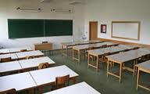
SPAZI E STRUTTURA IN GENERE
Il rischio all’interno degli spazi scolastici può essere rappresentato da arredi, scale, pavimentazioni bagnate o scivolose, porte e finestre, spigoli, ecc.
Comportamenti deliberatamente imprudenti o mancanza di attenzione possono portare a conseguenze negative per infortunio.

Slide 14
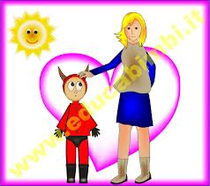
RISCHIO COMPORTAMENTALE
Una fetta statisticamente rilevante di infortuni a studenti è causata da errati comportamenti propri o dei compagni, sia in buona fede che dolosi e volontari.
Per talune circostanze imprevedibili quello che può apparire un semplice gioco si può trasformare in tragedia.
L’infortunio può accadere per cause involontarie o in seguito a disattenzione, imprudenza o peggio ancora per comportamenti deliberatamente dolosi.

Slide 15
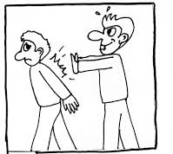
RISCHIO COMPORTAMENTALE
• Salire e scendere le scale in maniera ordinata;
• Non correre;
• Non saltare i gradini;
• Non giocare;
• Non spingere;
• Non trascinare lo zaino, ma portarlo sulle spalle;
• Fare attenzione con ombrelli, sciarpe e altri oggetti;
• Evitare i possibili ingorghi;
• Non correre nei corridoi.

Slide 16
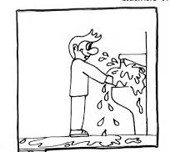
IN BAGNO
• Non bagnare il pavimento;
• Chiudere il rubinetto dell’acqua dopo averlo usato;
• Non imbrattare muri e porte;
• Mantenere i bagni puliti premendo il bottone di scarico dopo ogni utilizzo del water;
• Non buttare nel water cose che potrebbero intasarlo;
• Avvertire il collaboratore scolastico in caso di necessità.

Slide 17
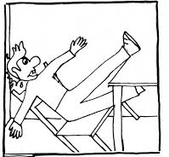
ASSUMI UNA POSTURA CORRETTA E NON DONDOLARTI SULLA SEDIA!
EVITARE COMPORTAMENTI CHE METTONO A RISCHIO LA PROPRIA INCOLUMITA’ E SALUTE, QUELLA DEI COMPAGNI E DI TUTTO IL PERSONALE SCOLASTICO.
RISPETTARE PUNTUALMENTE IL REGOLAMENTO DI ISTITUTO.
SEGUIRE PUNTUALMENTE LE INDICAZIONI FORNITE DAI DOCENTI, DAL PERSONALE SCOLASTICO IN GENERE E DALLE SEGNALAZIONI/AVVISI ESPOSTI.

Slide 18
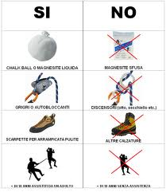
IN PALESTRA…
L’ACCESSO ALLE ATTIVITA’ SPORTIVE ED AI LOCALI E’ CONSENTITO SOLO ALLA PRESENZA DELL’INSEGNANTE
IL REGOLAMENTO ESPOSTO DEVE ESSERE PUNTUALMENTE RISPETTATO IN OGNI SUA PARTE
EVITARE COMPORTAMENTI CHE POSSANO METTERE IN PERICOLO LA PROPRIA INCOLUMITA’ E QUELLA DEI COMPAGNI
LE INDICAZIONI FORNITE DAL DOCENTE DEVONO ESSERE SEMPRE RISPETTATE.

Slide 19
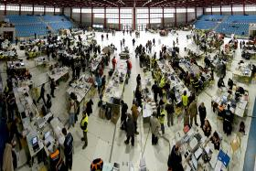
LA PROTEZIONE CIVILE
La “protezione civile” è l’insieme delle attività messe in campo per tutelare l’integrità della vita, i beni, gli insediamenti, gli animali e l’ambiente dai danni o dal pericolo di danni che derivano dalle calamità: previsione, prevenzione e mitigazione dei rischi, gestione delle emergenze e loro superamento. La protezione civile non è un compito assegnato a una singola amministrazione, ma è una funzione attribuita a un sistema complesso: il Servizio Nazionale della Protezione Civile.
Istituito con la legge n. 225 del 1992 il Servizio Nazionale ha come sue componenti le amministrazioni centrali dello Stato, le Regioni e le Province Autonome, le Province, i Comuni, le Città metropolitane e le Comunità montane. Dal 2 gennaio 2018, Il Servizio Nazionale è disciplinato dal Codice della Protezione civile (Decreto legislativo. n.1 del 2 gennaio 2018), con il quale è stata riformata tutta la normativa in materia.

Slide 20
STRUTTURE OPERATIVE DELLA PROTEZIONE CIVILE
Il Corpo Nazionale dei Vigili del Fuoco, le Forze Armate, le Forze di Polizia, gli enti e istituti di ricerca di rilievo nazionale con finalità di protezione civile, anche organizzati come centri di competenza, l'Istituto nazionale di geofisica e vulcanologia e il Consiglio nazionale delle ricerche;
le strutture del Servizio sanitario nazionale;
il volontariato organizzato di protezione civile iscritto nell'elenco nazionale del volontariato di protezione civile, l'Associazione della Croce rossa italiana e il Corpo nazionale del soccorso alpino e speleologico;
il Sistema nazionale per la protezione dell'ambiente; le strutture preposte alla gestione dei servizi meteorologici a livello nazionale.

Slide 21
Il Servizio Nazionale opera a livello centrale, regionale e locale, nel rispetto del principio di sussidiarietà
Il contesto territoriale del nostro Paese, soggetto a una grande varietà di rischi, rende infatti necessario un sistema di protezione civile che assicuri in ogni area la presenza di risorse umane, mezzi e capacità operative in grado di intervenire rapidamente in caso di emergenza, ma anche di operare per prevenire e, per quanto possibile, prevedere eventuali disastri.
Questo complesso sistema di competenze trova il suo punto di raccordo nelle funzioni di indirizzo e coordinamento affidate al Presidente del Consiglio dei Ministri, che si avvale del Dipartimento della Protezione Civile

Slide 22
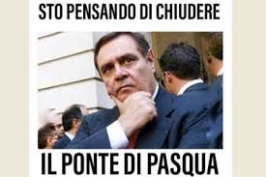
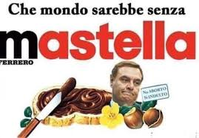
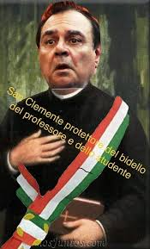
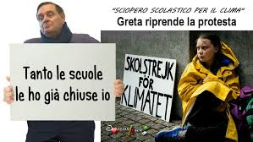
I meme offensivi senza sapere che…
La prima risposta all’emergenza, qualunque sia la natura e l’estensione dell’evento, deve essere garantita a livello locale, a partire dalla struttura comunale, l’istituzione più vicina al cittadino. Il primo responsabile della protezione civile in ogni Comune è quindi il Sindaco.
Quando però l’evento non può essere fronteggiato con i mezzi a disposizione del comune, si mobilitano i livelli superiori attraverso un’azione integrata e coordinata: la Provincia, la Prefettura, la Regione, fino al coinvolgimento dello Stato in caso di emergenza nazionale.

Slide 23
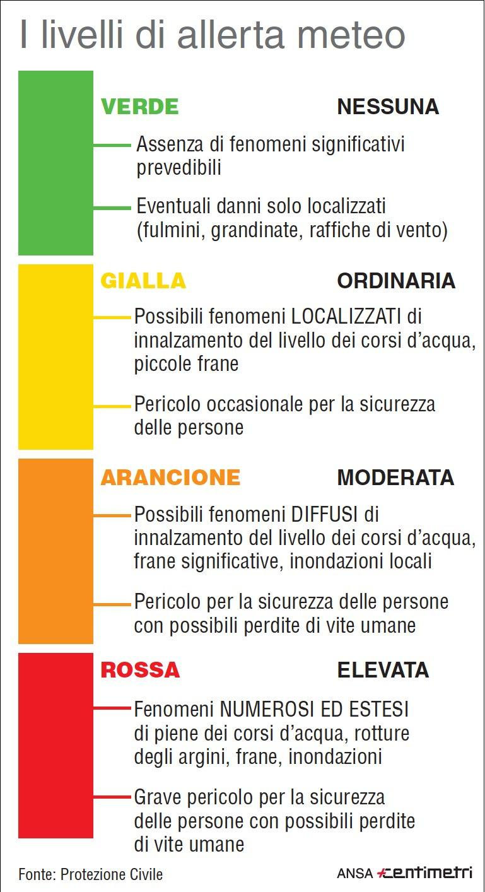
I LIVELLI DI ALLERTA METEO

Slide 24
SPOT E VIDEO GIORNATA DELLA SICUREZZA
https://www.istruzione.it/edilizia_scolastica/giornata_sicurezza.shtml
https://www.youtube.com/watch?v=KsMg-8EEqxA

